Slide 1
Importer et traiter un dossier digital courtier
Mode opératoire

Slide 2
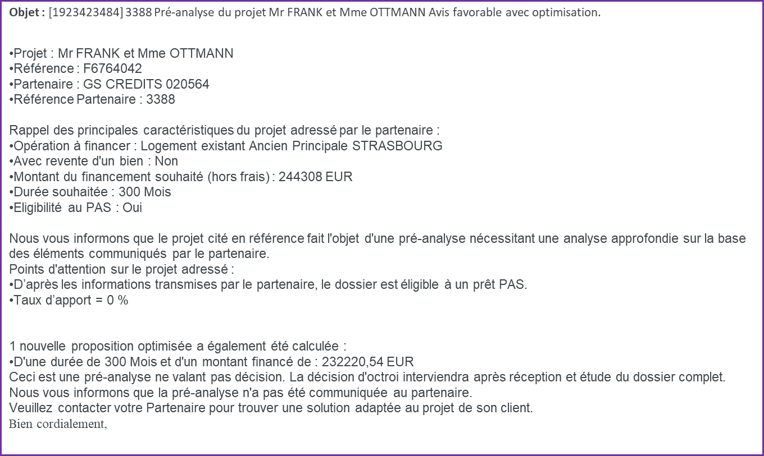


Relever la boite mail générique agence et premier contrôle
Relever la boîte mail générique agence
La boîte générique agence doit être relevée deux fois part jour : le matin et l’après-midi
A réception du mail de notification, je vérifie qu’aucun dossier au même nom est en cours d’instruction dans MyCredimmo
Je contrôle la présence d’un mandat signé dans les pièces du dossier numérique crédit
- Rappel :
Une pré-analyse succincte pour votre information

Slide 3
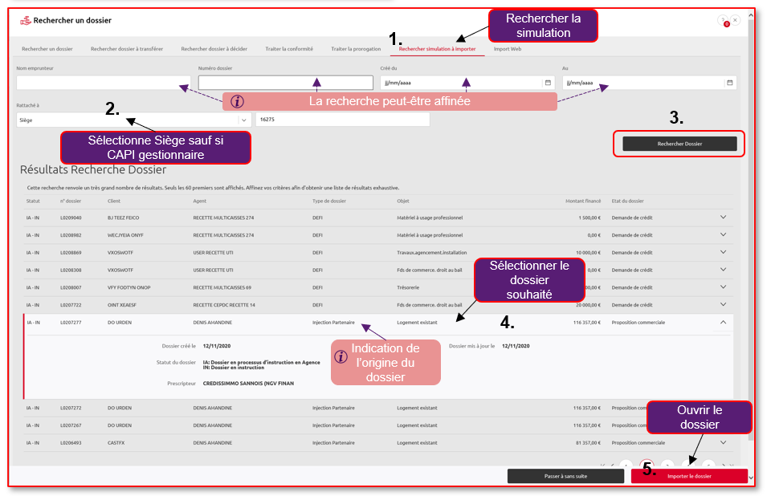
importer un dossier envoyé par le parcours digital
Rechercher un dossier
Les dossiers envoyés par les partenaires via le parcours digital doivent être importés afin que l’intégration se fasse dans vos dossiers Mycredimmo
Affectation automatique au conseiller qui a ouvert le dossier
L’instruction se fait de manière Traditionnelle dans MYCREDIMMO

Slide 4
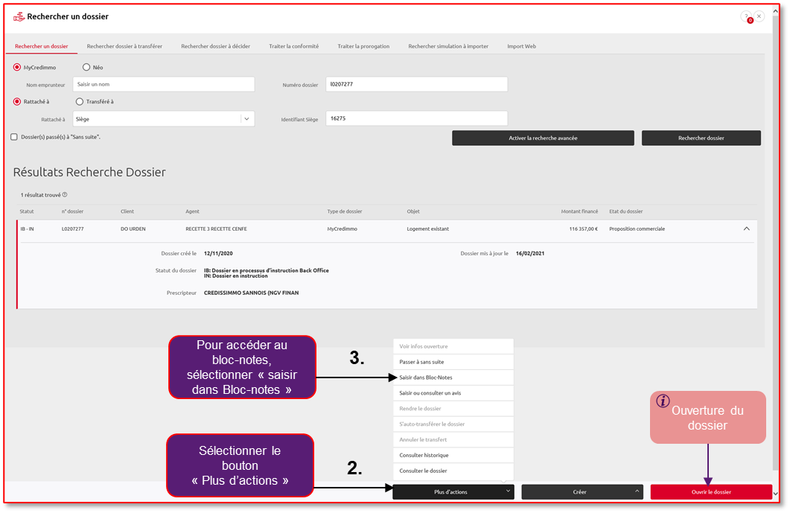

Contrôle des données et prise de connaissance du projet
Le Bloc-notes
Une fois le dossier pris en charge, l’accès au Bloc-notes est disponible
Le Bloc-notes permet de retrouver l’ensemble des commentaires du partenaire et le résultat de la pré-analyse
La carcasse est transmise par mail séparé
1.
Renseigner les données du dossier importé
Indication de l’agent qui à injecté le dossier

Slide 5
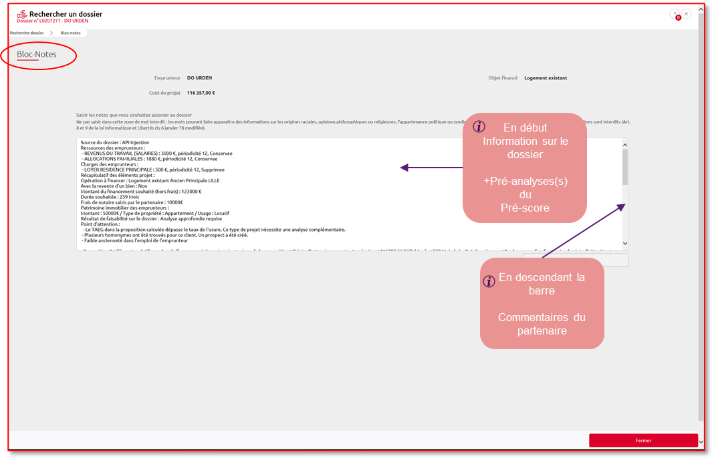
Contrôle des données et prise de connaissance du projet
Le Bloc-notes
Pour accéder au résultat du pré-score ainsi qu’aux commentaires éventuels du partenaire

Slide 6
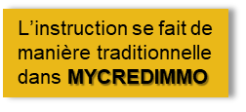
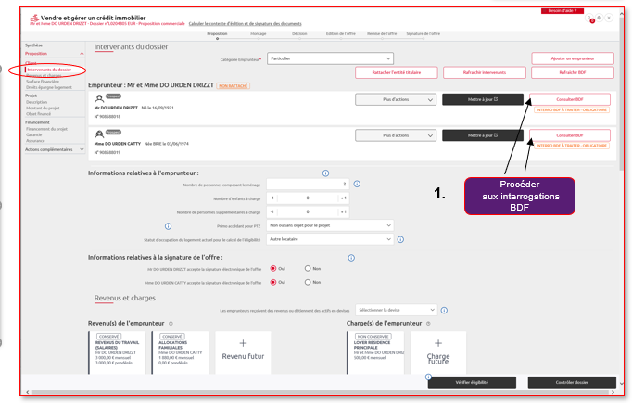


Contrôle des données client
Intervenants
Comme pour toute instruction, il est impératif de procéder à un contrôle Banque de France des intervenants
Ces intervenants ne sont pas automatiquement rattachés à l’entité titulaire

Slide 7
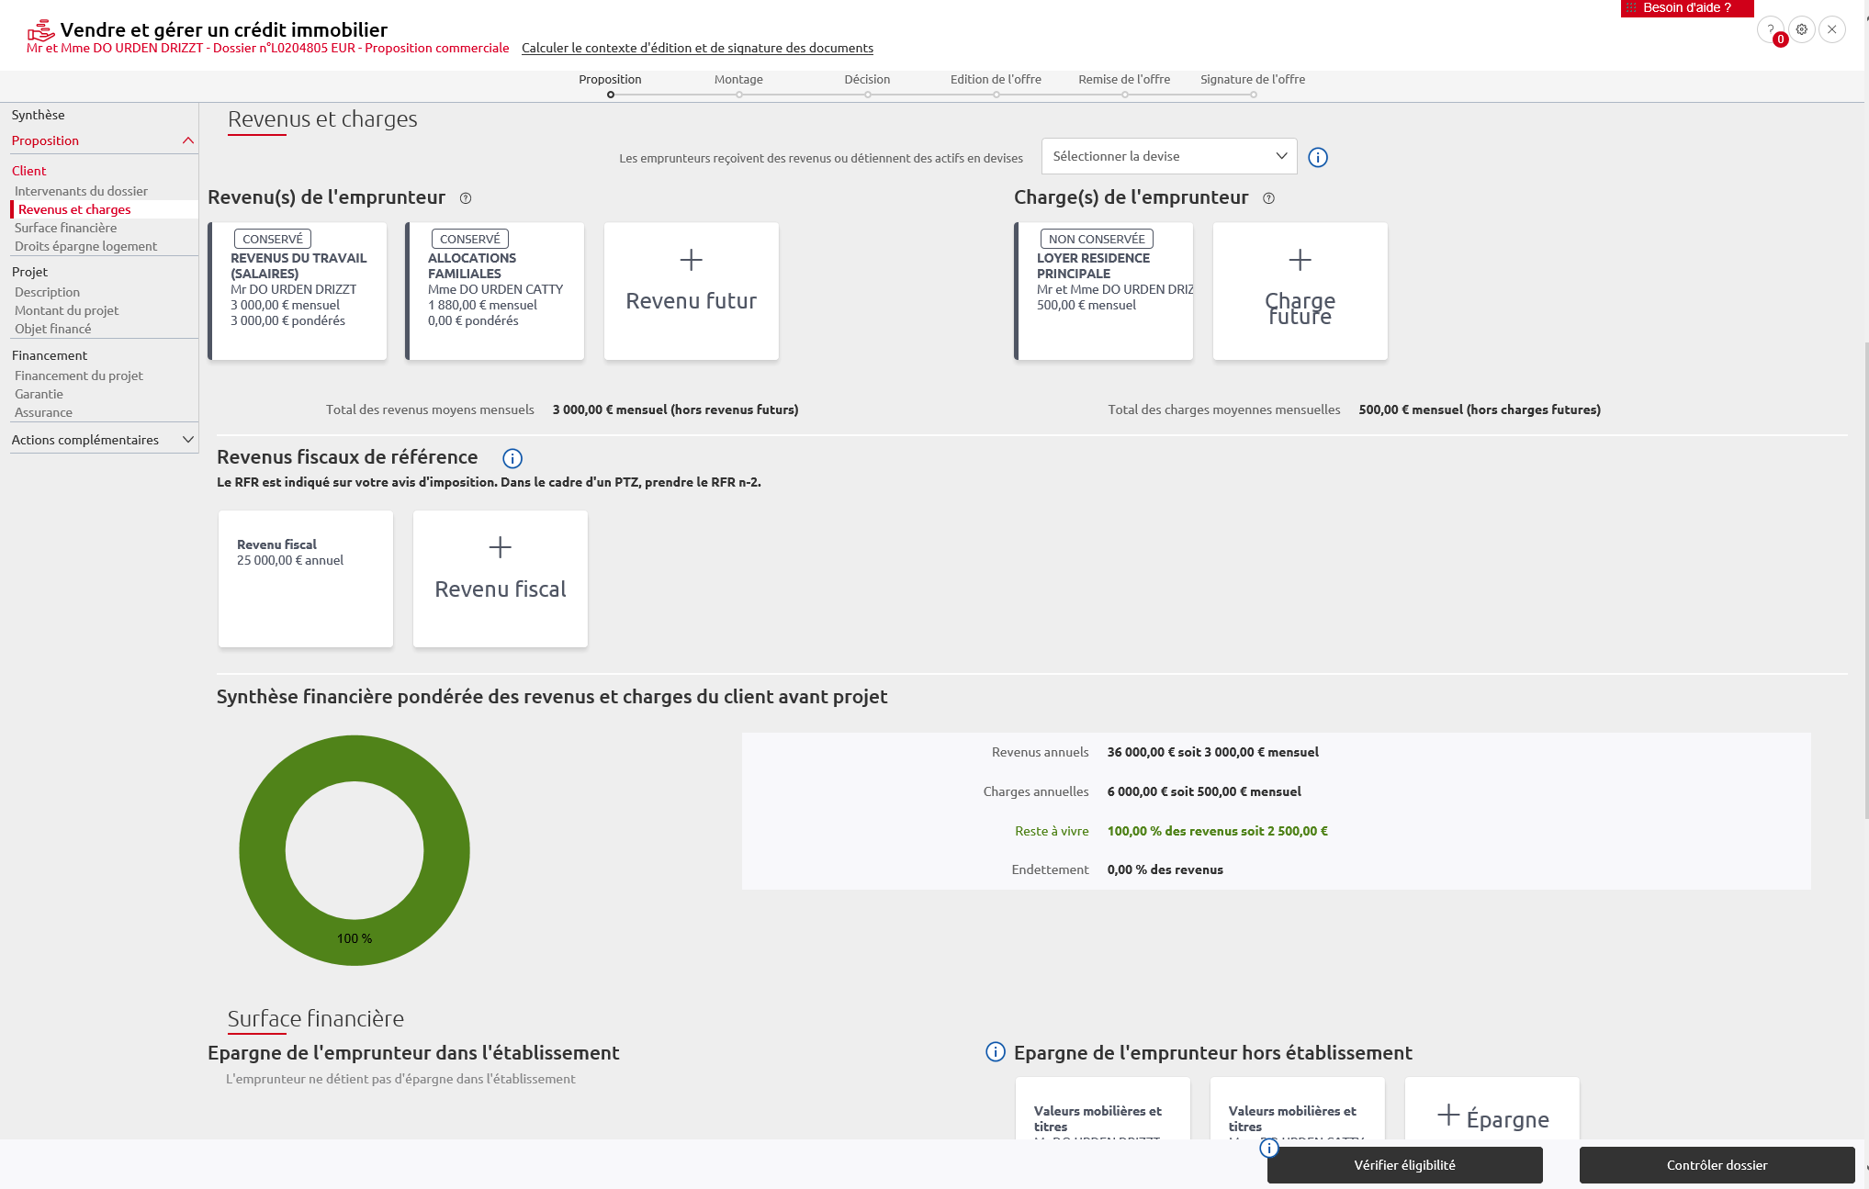


Contrôle des données client
L’instruction se fait de manière traditionnelle dans MYCREDIMMO
Comme pour tout dossier, le contrôle des données clients est à effectuer
Ces données sont tributaires de la bonne saisie partenaire.
Revenus et charges

Slide 8
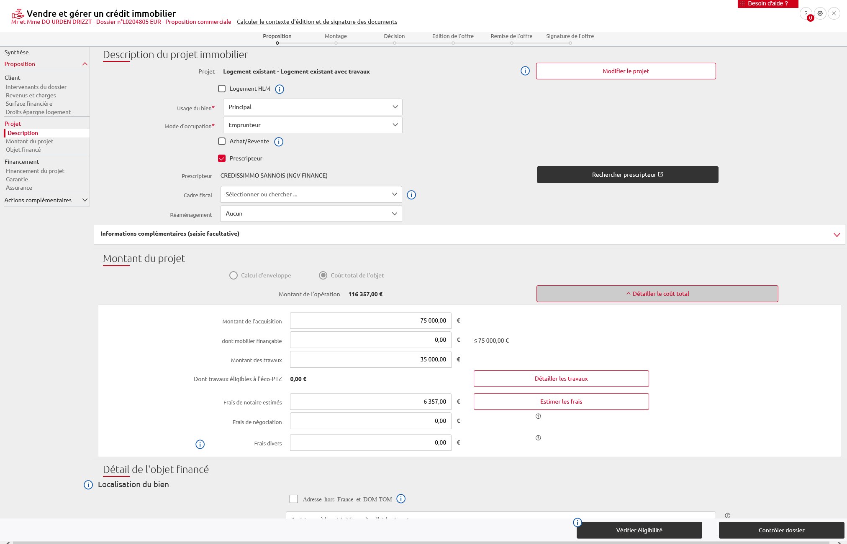

Contrôle des données du projet
L’instruction se fait de manière traditionnelle dans MYCREDIMMO
Contrôle de la description du projet, du montant et du bien financé
Ces données sont tributaires de la bonne saisie partenaire. Certaines n’étant pas obligatoires
La présence de certaines informations sont conditionnées à la nature du projet et/ou au type de crédits et un détail est disponible
Pour compléter les données du projet
Les frais de notaire sont ceux injectés par le partenaire
Ils peuvent être réajustés

Slide 9

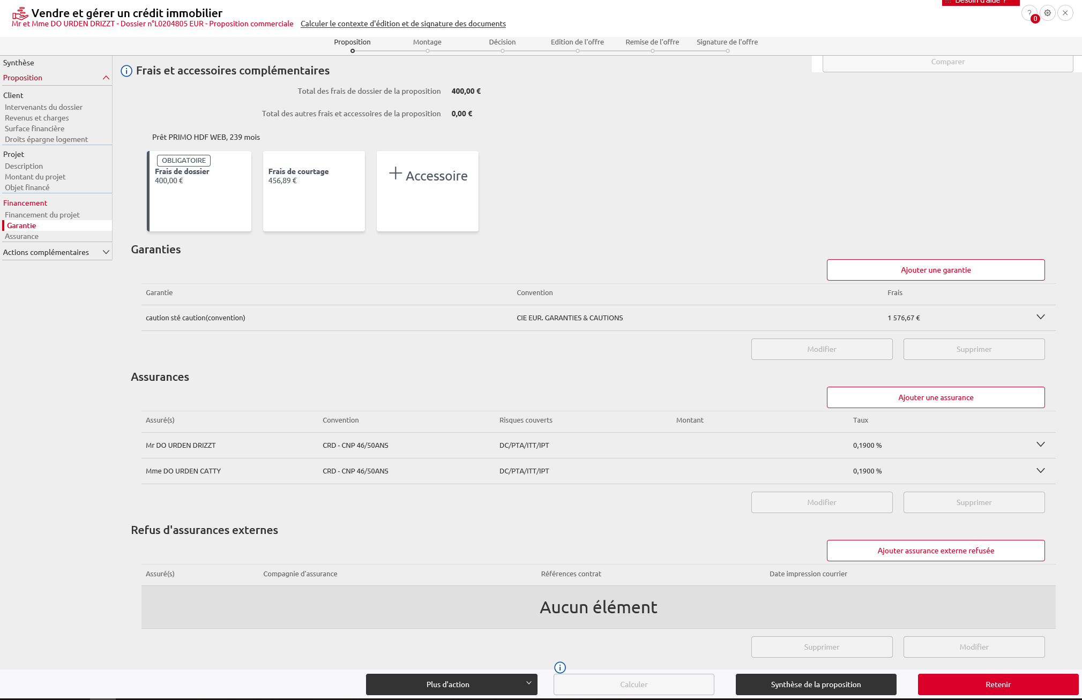

Contrôle du financement
L’instruction se fait de manière traditionnelle dans MYCREDIMMO
Financement du projet
Vérifier la proposition de financement du courtier;
1 à 3 propositions dont celle souhaitée par le partenaire peuvent être injectées selon les résultats du pré-score
Les données Garantie
Assurance
sont pré-renseignées avec le contrat groupe CNP avec une quotité 100% par emprunteur
Si le partenaire souhaite prendre une autre assurance, l’information est disponible dans le bloc-notes et la « carcasse »
Attention intégration automatique du contrat groupe CNP avec une quotité 100% par emprunteur
si autre demande du partenaire info dans le bloc note
Pour modifier les données

Slide 10
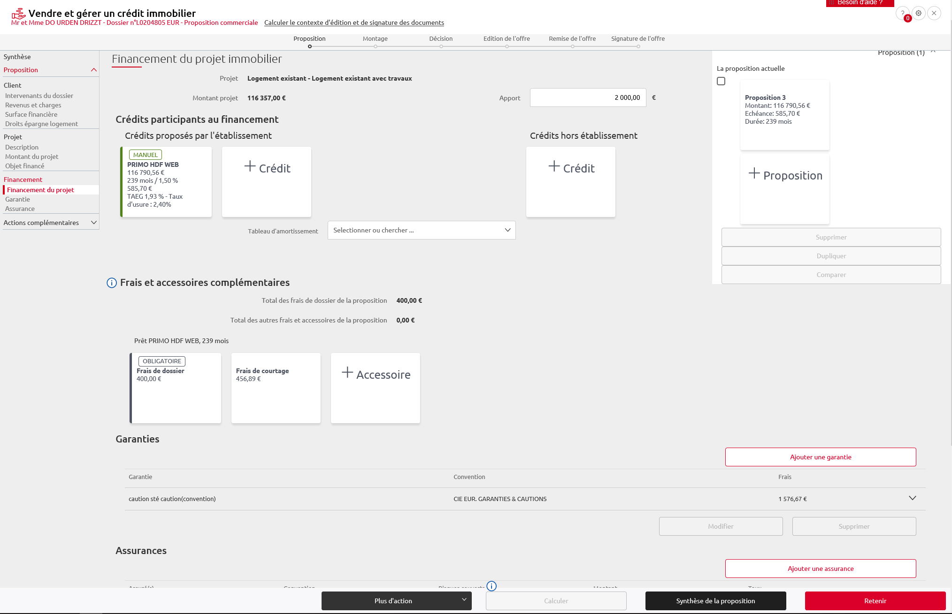

Validation de la proposition
L’instruction se fait de manière traditionnelle dans MYCREDIMMO
Synthèse proposition
Les données sont cohérentes et je souhaite aller plus loin dans le dossier, je retiens le plan de financement sélectionné et passe ainsi en montage
Je retiens le plan de financement sélectionné (le plus souvent celui du partenaire) et passe ainsi en montage

Slide 11

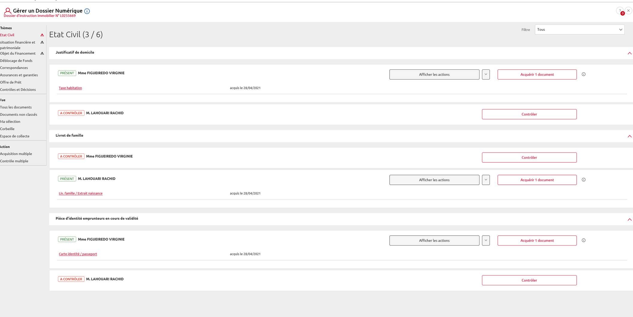

Montage du dossier – gérer un dossier numérique
L’instruction se fait de manière traditionnelle dans MYCREDIMMO
ANALYSE ET CONTRÔLE DES DOCUMENTS DANS LE DNC
Après la validation de la proposition par les emprunteurs, l’analyse et le contrôle se fait directement dans le Dossier Numérique Crédit, après les contrôles de cohérence d’usage

Slide 12
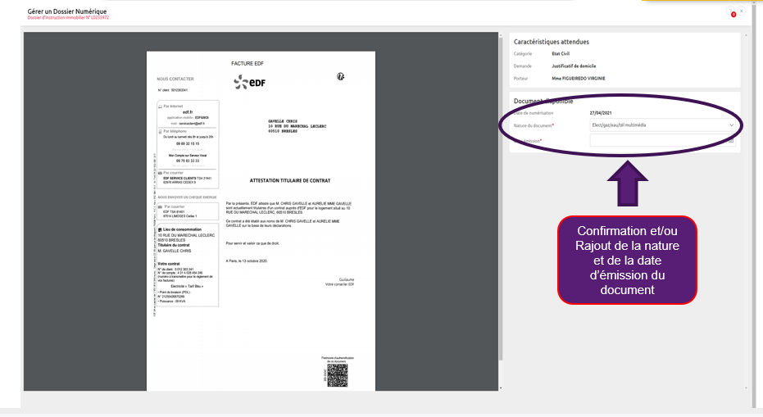
Montage du dossier – validation des documents
L’instruction se fait de manière traditionnelle dans MYCREDIMMO
Bon à savoir
Un document pour un couple sera injecté sur un seul des deux emprunteurs
Induit des Notifications vers les courtiers

Slide 13
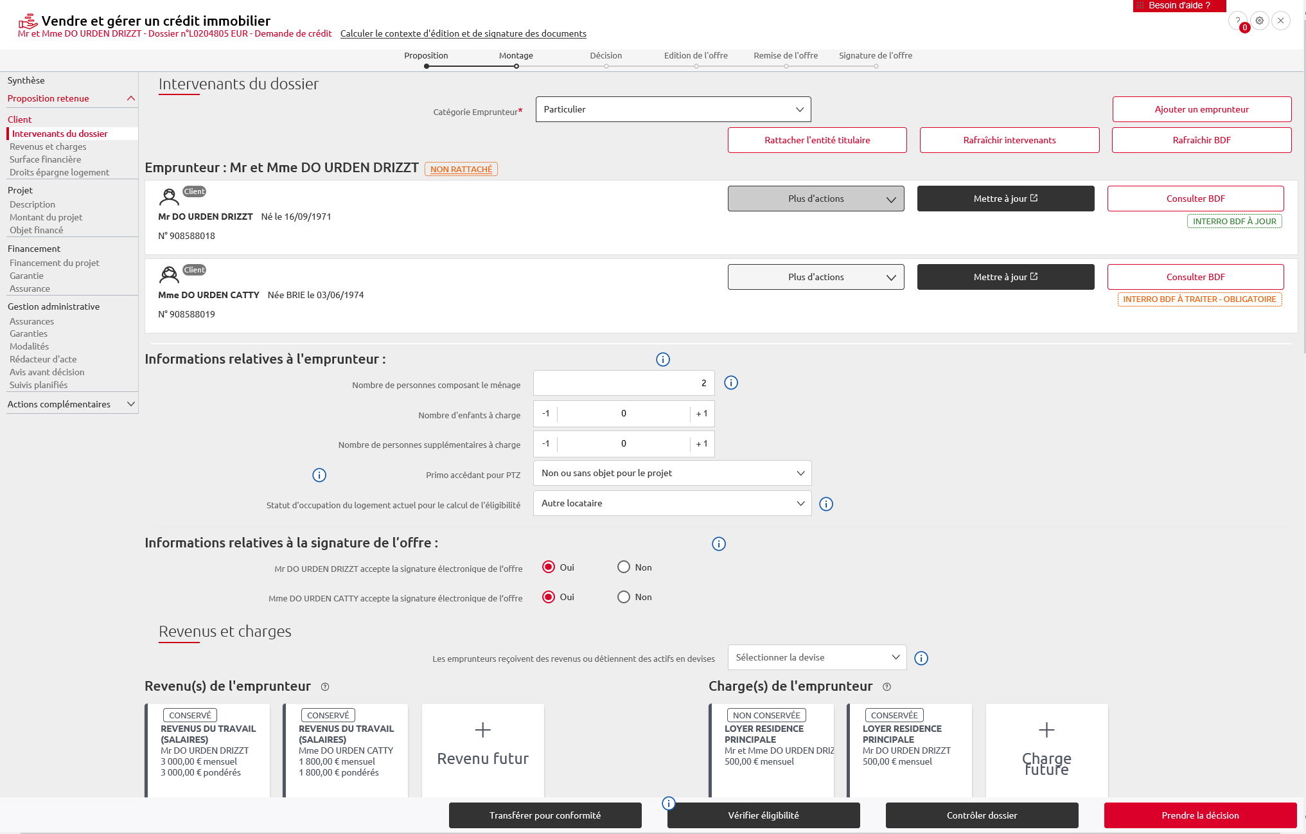

Mise à jour dans Connaissance client
La mise à jour se fait de manière Traditionnelle dans
CONNAISSANCE CLIENT
Par contrôle et complétude des informations
Interactions sur les intervenants
Mise a jour du client / prospect via Connaissance Client
Via un contrôle des données en lien avec les pièces transmises

Slide 14
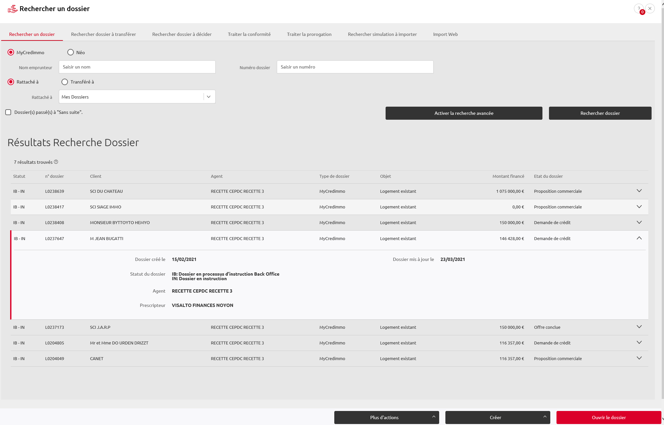

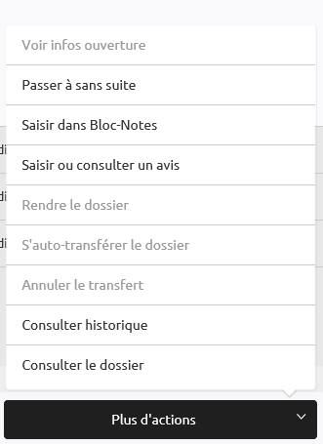



Bonne pratique : Passer un dossier sans suite
Passer un dossier sans suite après pré-étude
Dans le cadre du suivi des dossiers par le partenaire sur
il convient de procéder au passage sans suite du dossier pour lequel une pré étude a été faite (incident FICP,FCC, Projet ne correspondant pas à notre politique…) et qui ne donnera pas lui à instruction complète
1.
Identifier le dossier dans la liste « mes dossiers »
Passage sans suite
2.

Slide 15
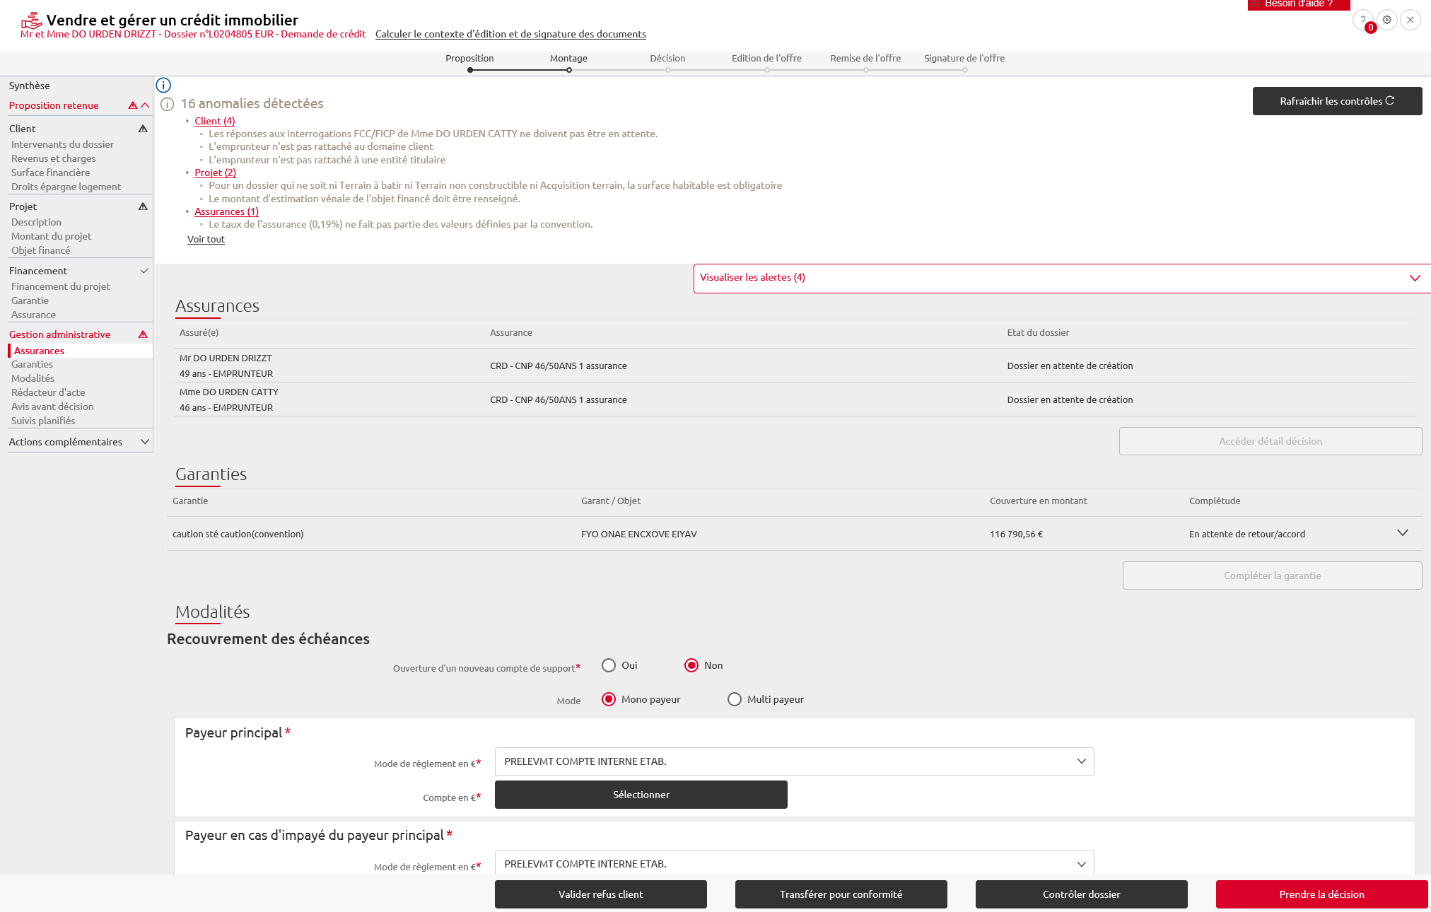


Bonne pratique : valider un refus client
Valider un refus client
Dans le cadre du suivi des dossiers par le partenaire sur
il convient de procéder au passage en refus client d’une proposition non retenue par le partenaire
L’action est possible par le bouton
dans la gestion administrative
Refus client

Slide 16
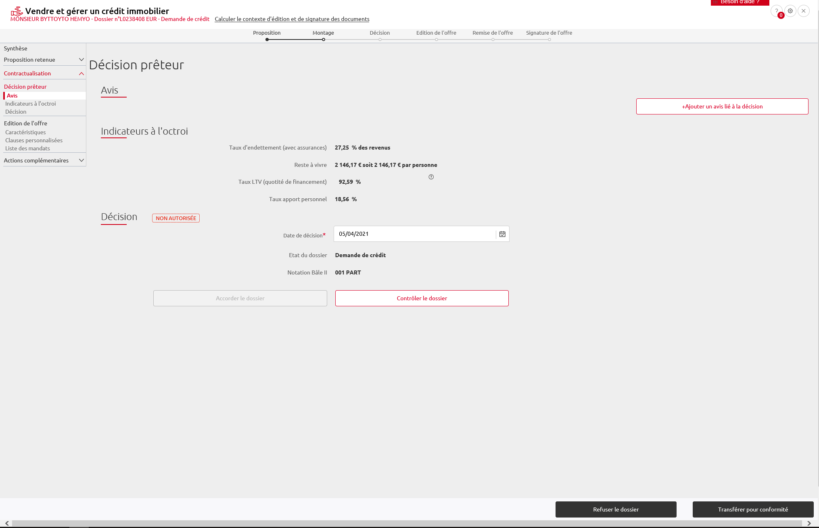
Bonne pratique : valider un refus banque
Valider
un refus banque
Dans le cadre du suivi des dossiers par le partenaire sur
il convient de notifier un refus du dossier n’entrant pas dans les critères de recevabilité (après une étude approfondie) dans la zone décision
Pas de notification automatique vers le partenaire
Refus établissement

